Slide 1
TECNICHE DI LABORATORIO BIOMEDICO
II ANNO I SEMESTRE
Corso integrato di Metodologie diagnostiche in anatomia patologica
Citopatologia
LEZIONE 28 novembre 2018 – Argomenti trattati
Pap Test
Classificazione di Bethesda

Slide 2
Infezione da HPV (Papilloma-virus umano)
HPV: virus altamente specie-specifico
Diversi tipi, ognuno con uno spiccato tropismo cellulare: gli HPV mucosi si evidenziano di rado nella cute e viceversa
Virus oncogeni: alcuni tipi più frequentemente associati alla evoluzione delle lesioni mucose/cutanee da benigne a maligne

Slide 3
HPV: manifestazioni cliniche benigne
MANIFESTAZIONI CUTANEE
- VERRUCA VOLGARE
- VERRUCA PLANTARE
- VERRUCA PIANA
-
MANIFESTAZIONI MUCOSE (GENITALI)
-VERRUCA GENITALE o CONDILOMA ACUMINATO

Slide 4
HPV: trasmissione
È necessario un contatto diretto stretto affinchè avvenga la trasmissione di HPV, favorita dalla presenza di piccole soluzioni di continuo cutanee o mucose
Evidenze cliniche, laboratoristiche ed epidemiologiche hanno portato a concludere che le lesioni genitali si trasmettano per via sessuale (contatto stretto):
-si associano spesso ad altre MST, manifestandosi nelle medesime fasce d’età
- i 2/3 dei partner sessuali di soggetti con lesioni genitali, sviluppano a loro volta un quadro clinico analogo

Slide 5
HPV: patogenesi
Il virus infetta le cellule dello STRATO BASALE dell’epidermide (identificazione del DNA virale all’interno dei nuclei)
Durante la differenziazione delle cellule dello strato basale e la loro migrazione verso gli strati più superficiali dell’epitelio (cute/mucosa), HPV-DNA si replica ed è trascritto con assemblaggio di nuove particelle virali
Virioni completi vengono liberati, verosimilmente in associazione alle cellule squamose che si disepitelizzano

Slide 6
HPV: patogenesi

Slide 7
HPV: patogenesi
La replicazione virale si associa alla eccessiva proliferazione di TUTTI gli strati dell’epidermide, fatta eccezione per quello basale
Acantosi
Paracheratosi
Ipercheratosi
Alcune cellule, per effetto citopatico di HPV, si trasformano in COILOCITI (elementi cellulari caratteristici): nucleo condensato ed ipercromico, circondato da un vacuolo citoplasmatico più chiaro

Slide 8
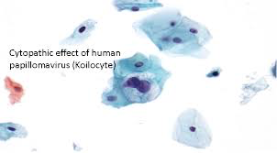

Slide 9
HPV: patogenesi
Nelle lesioni benigne da HPV, il DNA virale è intranucleare ma non risulta integrato nei cromosomi
Nelle lesioni evolute in senso maligno, il DNA virale risulta integrato nei cromosomi della cellula infettata: agisce da oncogene (instabilità cromosomica, attivazione di oncogeni, inibizione di sistemi di controllo della proliferazione cellulare)
L’integrità del sistema immunitario è un altro elemento importante da considerare: le manifestazioni cliniche più severe si registrano in pazienti con difetti dell’immunità cellulo-mediata ed umorale (es. infezione da HIV, disturbi linfo-proliferativi)

Slide 10
Storia naturale
inoculo
PS: spesso nel soggetto immunocompetente
l’infezione persistente NON si manifesta
rimanendo in uno STATO di LATENZA
Incubazione 3-4 mesi
(6 sett-2 anni)
Remissione
clinica persistente
Risposta immune
Lesione:
Attiva prolif. virale
Stadio tardivo
Malattia persistente
o ricorrente

Slide 11
Manifestazioni cliniche: verruche (neoplasie benigne)
Verruca volgare:
-71% di tutte le manifestazioni cutanee dell’infezione da HPV
- bambini in età scolare (prevalenza variabile 4%-20%)
-papule indolenti ben demarcate e a superficie rugosa
-dorso delle mani, peri-ungueali
Verruca piana:
- frequente nei giovani
- papule indolenti, contorni meno ben definiti e a superficie liscia
-volto, collo, mani
Verruca plantare:
-adolescenti e giovani adulti
-coalescenza di più verruche volgari o lesioni profonde circondate da cute ipercheratosica
-spesso dolorose

Slide 12
Verruche genitali: condilomi acuminati
Escrescenza di consistenza morbida
SEDE: si origina a livello vulvare, peri-anale, piccole labbra, glande, prepuzio, perineo, meato uretrale, vagina, cervice uterina
Dimensioni variabili da pochi mm a numerosi cm²
La presenza di lesioni genitali esofitiche deve sempre porre il sospetto di lesioni interne analoghe (a livello della cervice uterina, della mucosa vaginale e della mucosa ano-rettale)
Le lesioni peduncolate presentano un rischio minore di evolvere in senso neoplastico maligno, tendono tuttavia ad aumentare considerevolmente di dimensioni, soprattutto nell’immunodepresso ed in gravidanza
PS: - circa ¾ dei pazienti con infezione genitale da HPV risultano asintomatici, trattandosi di una infezione latente
- le lesioni sub-cliniche possono andare incontro ad una remissione spontanea: 10%-20% dei casi nell’arco di 3-4 mesi

Slide 13
Verruche genitali: condilomi acuminati
Alcuni tipi di HPV si associano alla comparsa di lesioni cervicali precancerose (CIN), con conseguente rischio di evoluzione in carcinomi invasivi: HPV16 e HPV18
Istopato | Regressione | Invariato | CIN 3 | carcinoma
CIN 1 | 60% | 30% | 10% | 1%
CIN 2 | 40% | 40% | 20% | 5%
CIN 3 | 30% |  |  | 12%
Rischio di progressione delle lesioni in base al livello di atipia cellulare

Slide 14
Verruche genitali: condilomi acuminati
HPV-16
47% dei CIN 3
47% dei carcinomi invasivi
HPV-18
7% dei CIN3
27% dei carcinomi invasivi
HPV-31-33-35-39-51-52
24% dei CIN 3
7% dei carcinomi invasivi

Slide 15
Verruche genitali: condilomi acuminati

Slide 16
Condilomi acuminati

Slide 17
Verruche genitali: condilomi acuminati

Slide 18
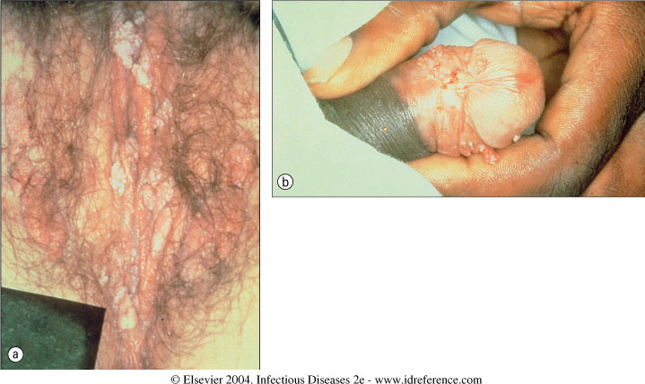

Slide 19
Fasi evolutive di lesioni da HPV

Slide 20
Diagnosi
Valutazione clinica
Valutazione colposcopica
Pap-test: esame citologico con evidenza di coilociti (elementi di sospetto)
acido acetico al 3%-5% (3-5 minuti)
Permette di evidenziare anche lesioni sub-cliniche, non visibili macroscopicamente
Biopsia
esame istopatologico
immuno-istochimica (per tipizzare HPV)

Slide 21
The 2001 Bethesda System Terminology
Bethesda System (TBS) for reporting cervical or vaginal cytologic diagnoses

Slide 22
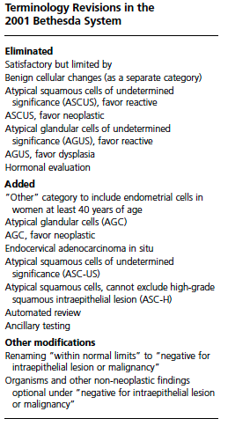

Slide 23
The terminology of TBS 2001, which
was adopted in May 2001, includes revisions
in statements of adequacy, general categorization,
and interpretation and results of epithelial
cell abnormalities
TABLE 1
The 2001 Bethesda System for Reporting
Cervical Cytologic Diagnoses
Specimen adequacy
General categorization (optional)
Interpretation/result
Automated review and ancillary testing (include if appropriate)
Educational notes and suggestions (optional)

Slide 24
Specimen adequacy
Satisfactory for evaluation
Presence or absence of endocervical or transformation zone components or
other quality indicators such as partially obscuring blood or inflammation
Unsatisfactory for evaluation (specify reason)
Specimen rejected or not processed (specify reason)
Specimen processed and examined, but unsatisfactory for evaluation of
epithelial abnormalities (specify reason)
Interpretation/result
Negative for intraepithelial lesion or malignancy
Organisms
Trichomonas vaginalis
Fungal organisms morphologically consistent with Candida species
Shift in flora suggestive of bacterial vaginosis
Bacteria morphologically consistent with Actinomyces species
Cellular changes consistent with herpes simplex virus

Slide 25
Interpretation/result
Negative for intraepithelial lesion or malignancy
Organisms
Trichomonas vaginalis
Fungal organisms morphologically consistent with Candida species
Shift in flora suggestive of bacterial vaginosis
Bacteria morphologically consistent with Actinomyces species
Cellular changes consistent with herpes simplex virus
Other non-neoplastic findings (optional to report)
Reactive cellular changes associated with:
Inflammation (includes typical repair)
Radiation
Intrauterine contraceptive device
Glandular cells status posthysterectomy
Atrophy

Slide 26
Epithelial cell abnormalities
Squamous cell
Atypical squamous cells (ASC)
ASC of undetermined significance (ASC-US)
ASC, cannot exclude high-grade squamous intraepithelial lesion (ASC-H)
Low-grade squamous intraepithelial lesion (LSIL)
Encompassing: human papillomavirus, mild dysplasia, and cervical
intraepithelial neoplasia (CIN) 1
High-grade squamous intraepithelial lesion (HSIL)
Encompassing: moderate and severe dysplasia, carcinoma in situ, CIN 2, and CIN 3
Squamous cell carcinoma
Glandular cell

Slide 27
Epithelial cell abnormalities
Glandular cell
Atypical glandular cells (AGC)
Specify endocervical, endometrial, or glandular cells not otherwise specified
Atypical glandular cells, favor neoplastic
Specify endocervical or not otherwise specified
Endocervical adenocarcinoma in situ (AIS)
Adenocarcinoma
Other (list not comprehensive)
Endometrial cells in a women 40 years or older

Slide 28
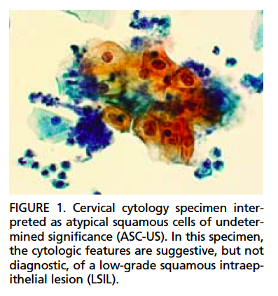

Slide 29
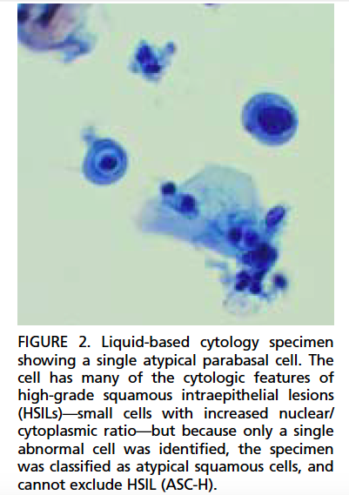

Slide 30
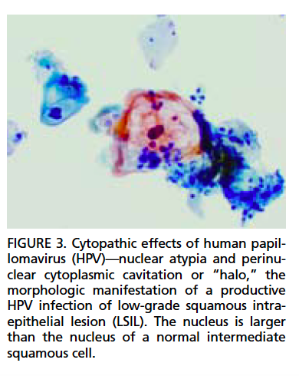

Slide 31
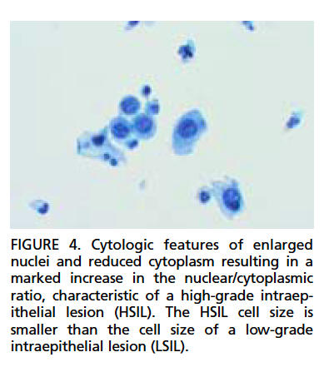

Slide 32
